Slide 1

TRƯỜNG MẦM NON XUÂN VINH
Chủ đề : Gia đình của bé
Đề tài: Thiết kế khung ảnh gia đình
(quy trình EDP)
Lứa tuổi : 4-5 tuổi
Thời gian : 25-30Phút
V
Giáo viên :Trần Thị Huế
NĂM HỌC 2025 - 2026

Slide 2








Hoạt động 1: ổn định, xác định vấn đề

Slide 3

Hoạt động 2: Tưởng tượng

Slide 4
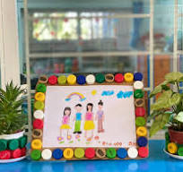
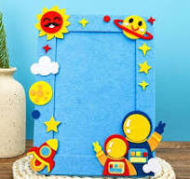
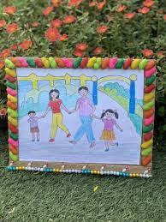
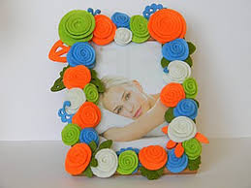
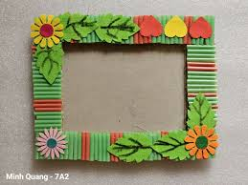
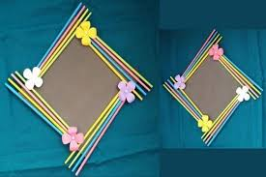

Slide 5
Hoạt động 3:Lên dự án, thiết kế

Slide 6

Hoạt động 4: Chế tạo

Slide 7
Hoạt động 5: Trưng bày, kiểm tra đánh giá sản phẩm

Slide 8



